Slide 1
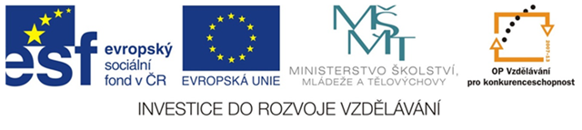
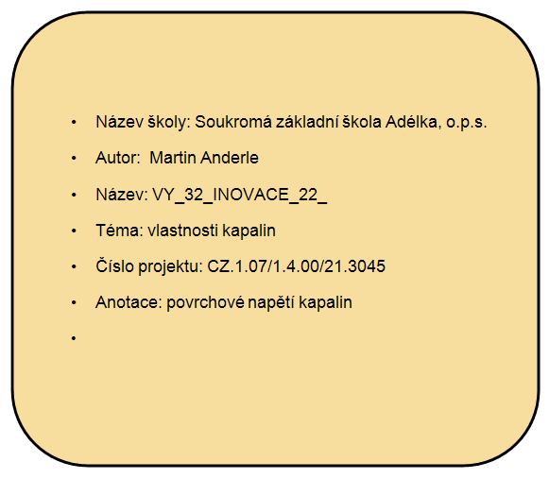

Slide 2
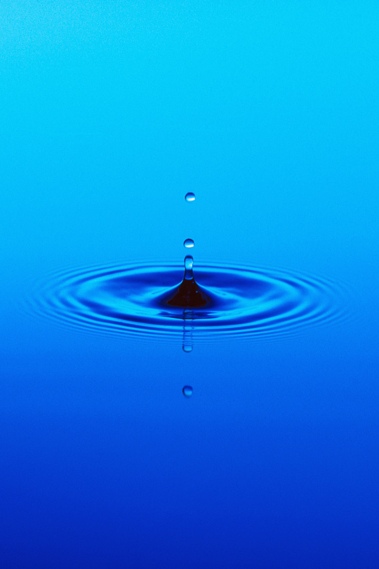
POVRCHOVÉ NAPĚTÍ

Slide 3
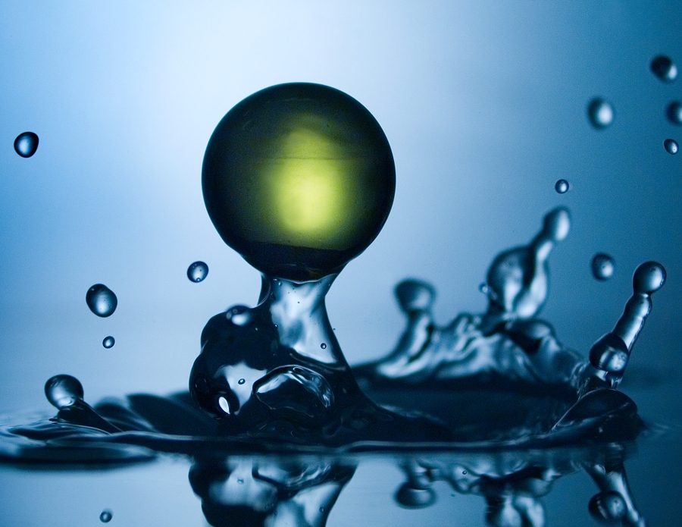
PROČ?
Na molekulu kapaliny na povrchu působí pouze molekuly ze spodní strany a molekuly vzduchu z hora, které jsou ve stejném objemu v mnohem menším zastoupení, což působí na horní molekuly a vytváří tím pružnou blánu

Slide 4
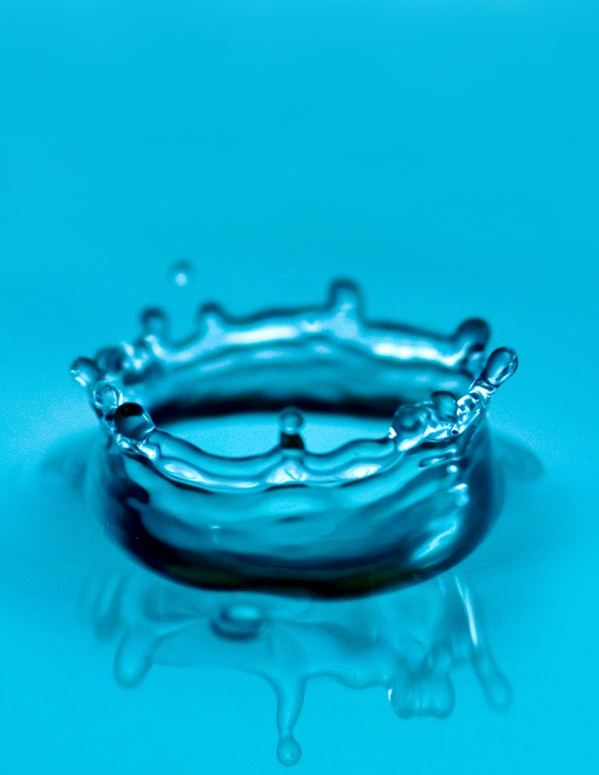
ÚKOL
Napiš alespoň jeden příklad využívání povrchového napětí v přírodě

Slide 5
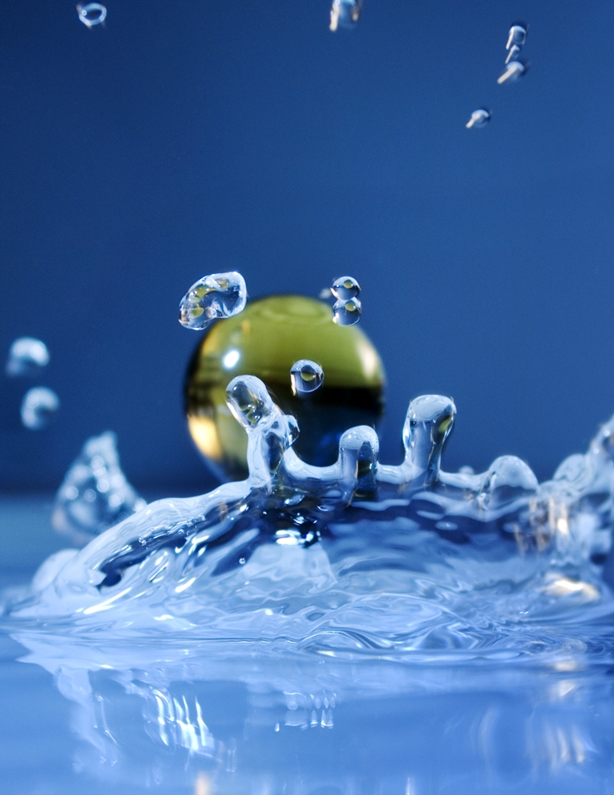
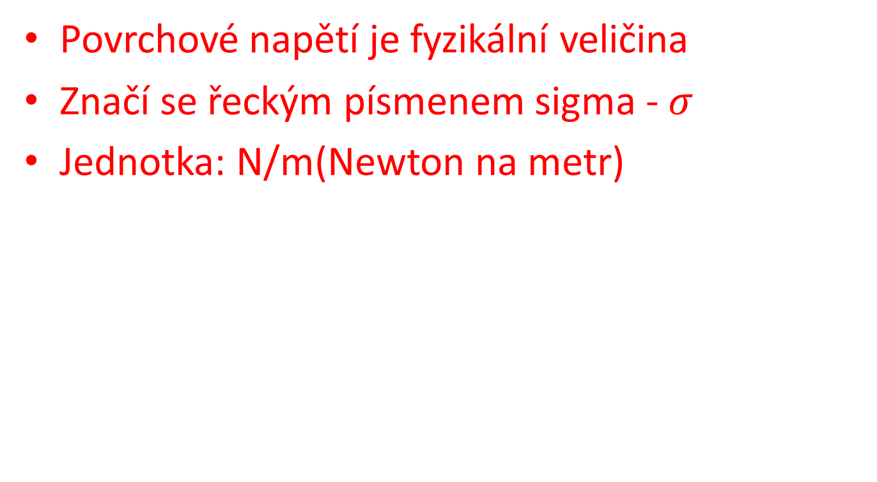
CO TO JE?
Povrchové napětí je fyzikální veličina
Značí se řeckým písmenem sigma - $σ$
Jednotka: N/m(Newton na metr)

Slide 6
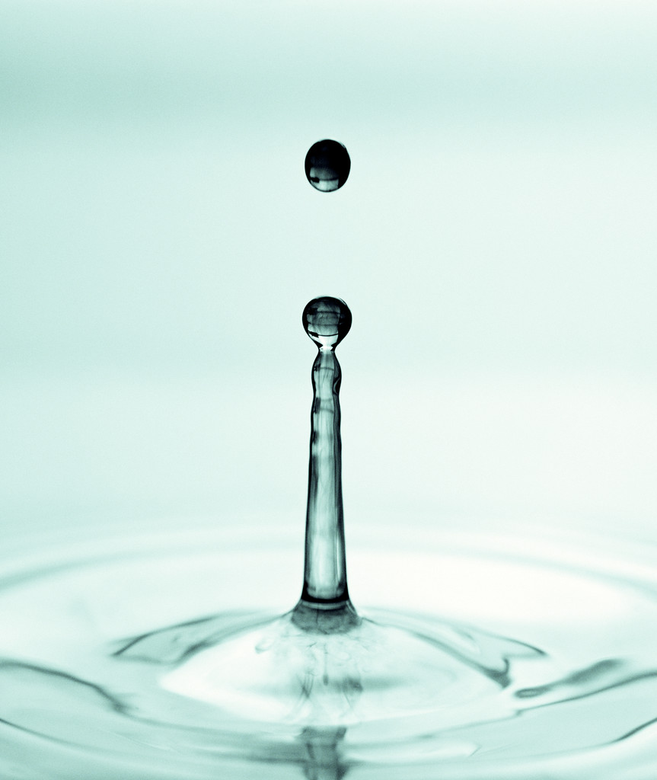
Z TOHO VYPLÝVÁ…
Čím je povrchové napětí větší, tím je snadnější se na hladině udržet

Slide 7
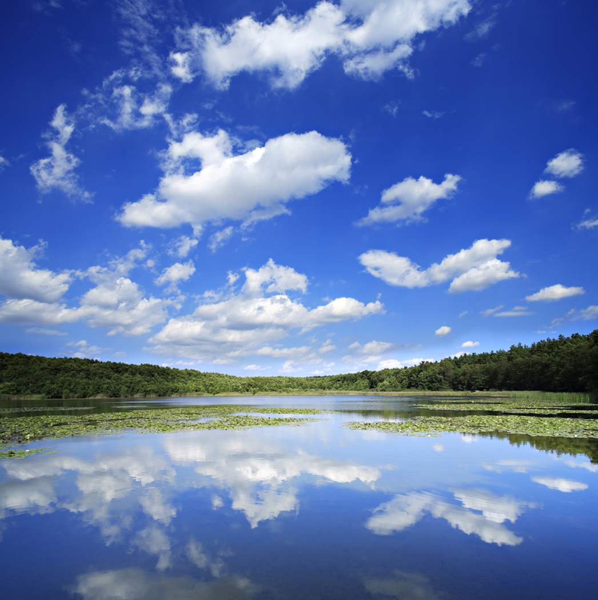
ÚKOL 2
Pokus se srovnat tyto kapaliny podle povrchového napětí
voda rtuť líh ocet olej

Slide 8
POUŽITÉ MATERIÁLY
OBRÁZKY- POWER-POINT

